Slide 1
SysP Project
2021763036 백세은
발표일자:2023-06-14

Slide 2
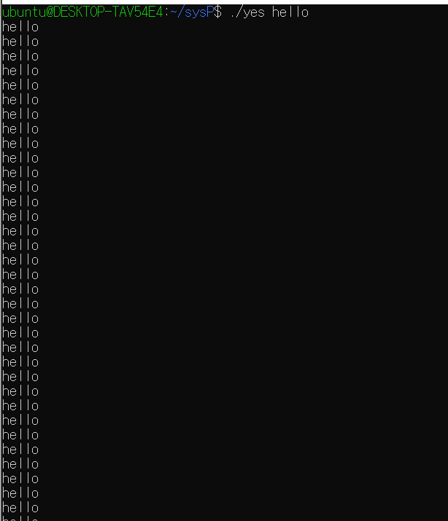
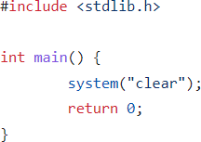
Yes - 문자열 무한 출력

Slide 3
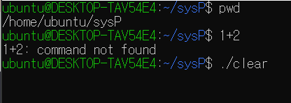
Clear - 터미널 환경을 지우고 처음으로 돌아가는 명령어

Slide 4
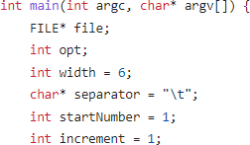
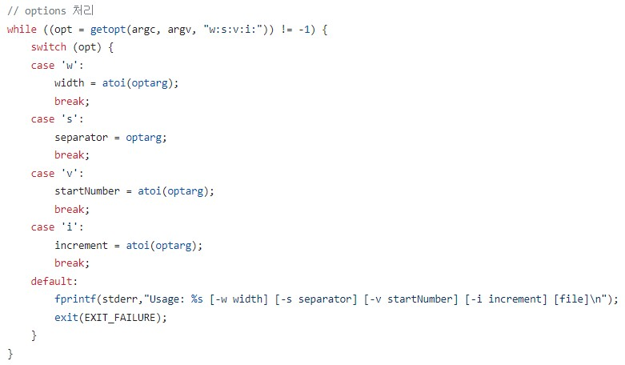
Nl - 텍스트 파일 내용에 줄 번호 추가하여 출력
+ (-w, -s, -v, -i) 4가지 옵션 구현
-getopt()는 프로그램에 전달된 명령줄 분석하는 함수
-지정된 옵션과 그 값을 추출하여 프롤그램에서 사용할 수 있게 함.
atoi()는 문자열을 정수로 변환해주는 함수
w - 줄 번호의 출력 너비 지정
s-번호를 건너뛰는 간격 지정
v-시작 번호 설정
i-번호의 증가치 설정

Slide 5
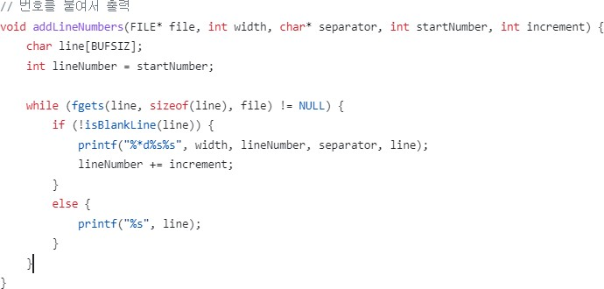
Nl
-번호를 붙여서 출력시켜주는 함수
-file에서 한 줄씩 읽어 배열에 저장. 빈 줄이 아니면 포맷에 맞춰 출력
-라인 번호를 increment만큼 증가시킴.
-만약 빈 줄이면 그대로 출력

Slide 6
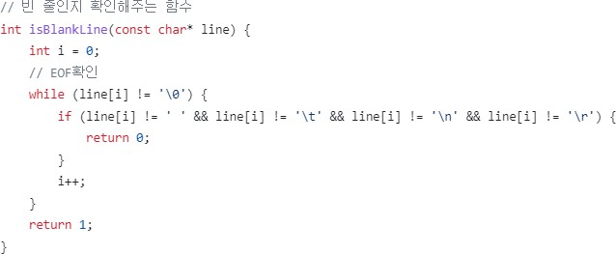
nl
-주어진 문자열이 빈 줄인지 확인
공백문자가 아니면 0반환/널 문자 만나면 1 return

Slide 7
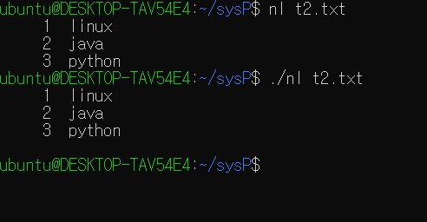
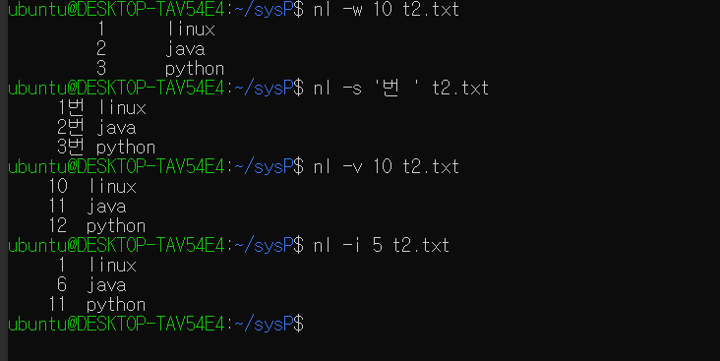

Slide 8
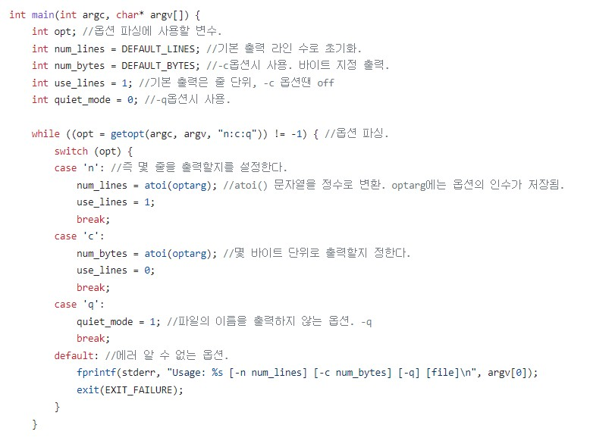
Head - 파일의 처음 일부를 터미널에 출력
+(-n,-c,-q 3가지 옵션 구현)
n-줄 단위 개수 지정 출력
c-바이트 단위 크기 지정 출력
q-파일 이름을 출력하지 않고 출력

Slide 9
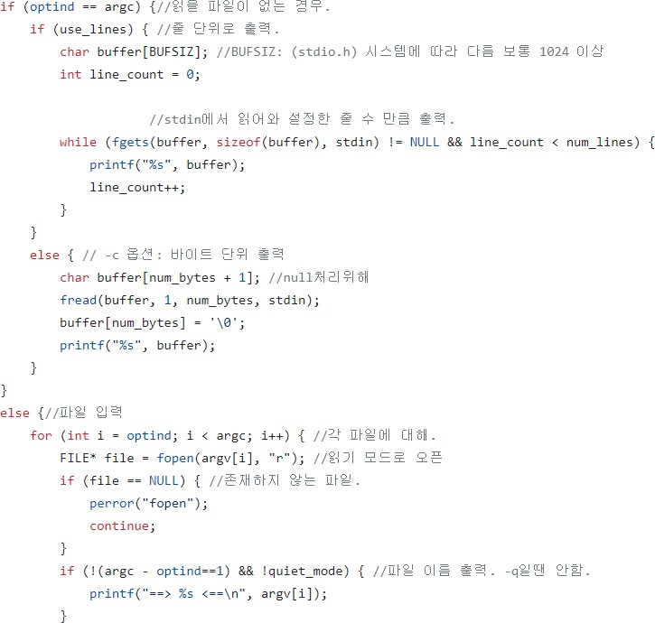
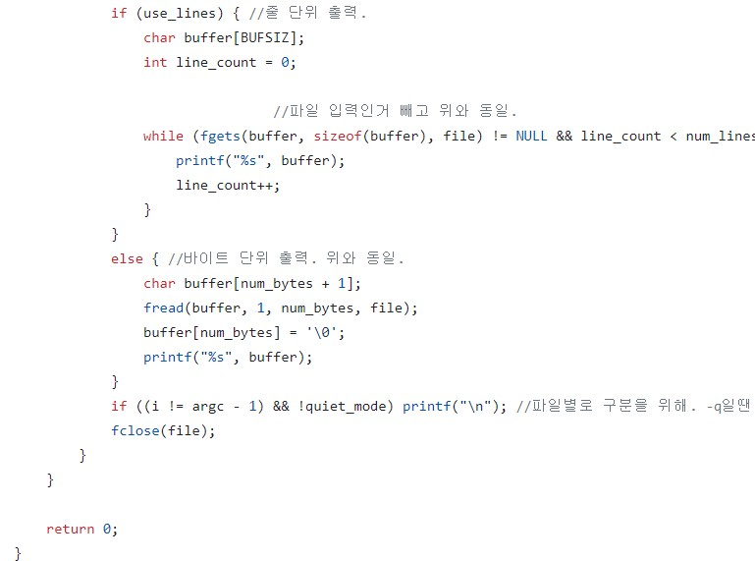
head

Slide 10
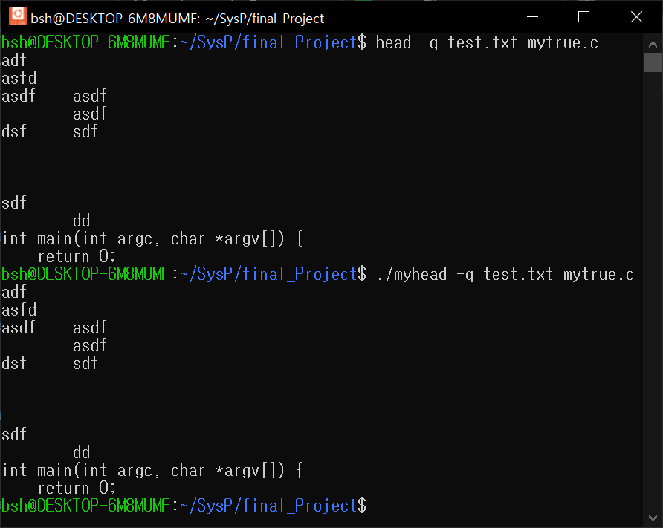
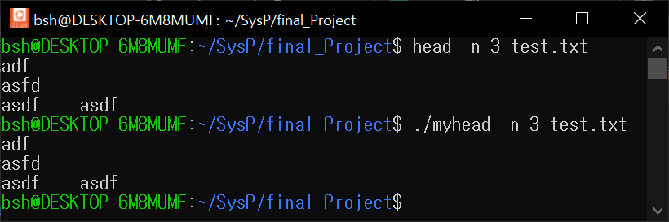
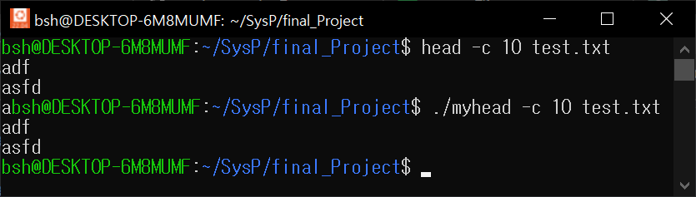
head

Slide 11
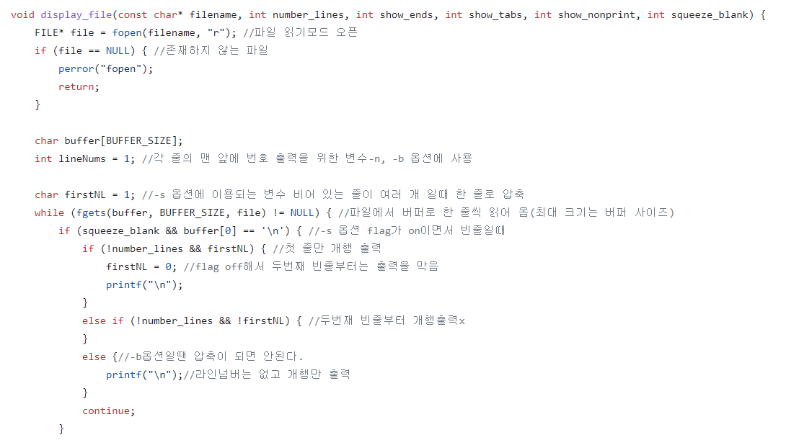
Cat - 파일의 내용을 터미널에 출력
+(-n, -b, -E, -T, -s, -v) 옵션 6개 구현
n-각 줄에 넘버 표시
b-n과 동일하지만 빈 줄에는 표시x
E-각줄의 끝에 $추가
T-\t를 ^|로 대체해서 출력
s-연속적인 빈줄을 하나로 압축해서 출력
v-특수 문자를 확장된 형식으로 표시

Slide 12
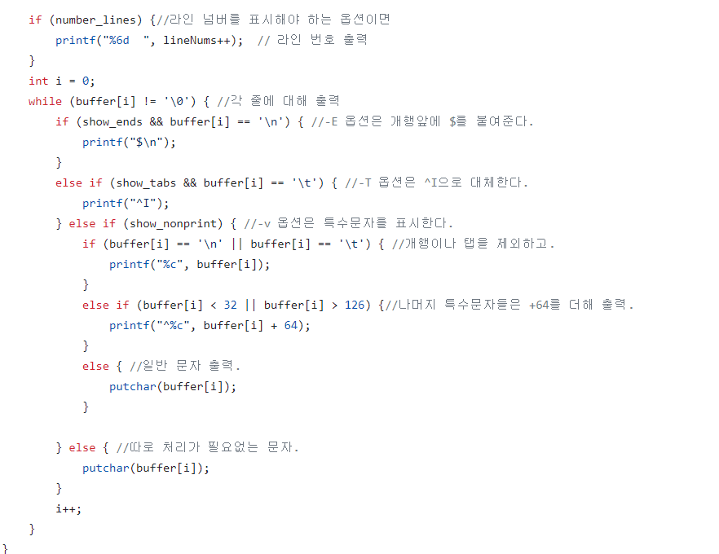
cat

Slide 13
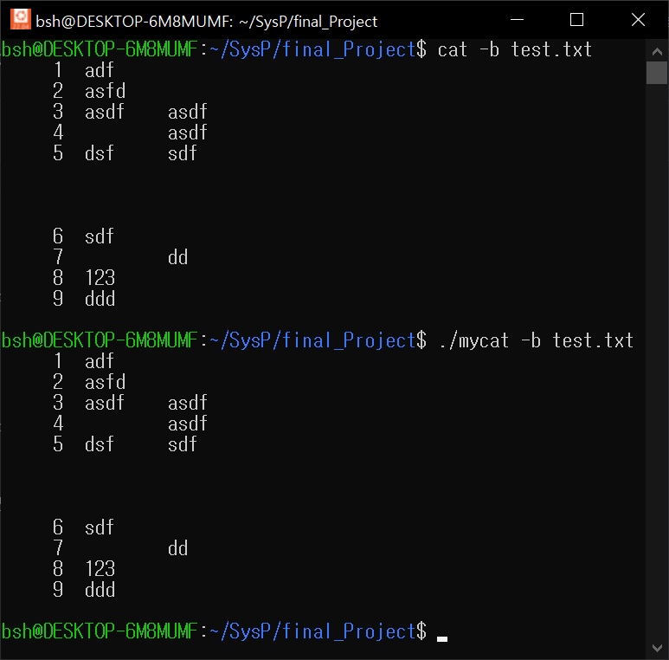
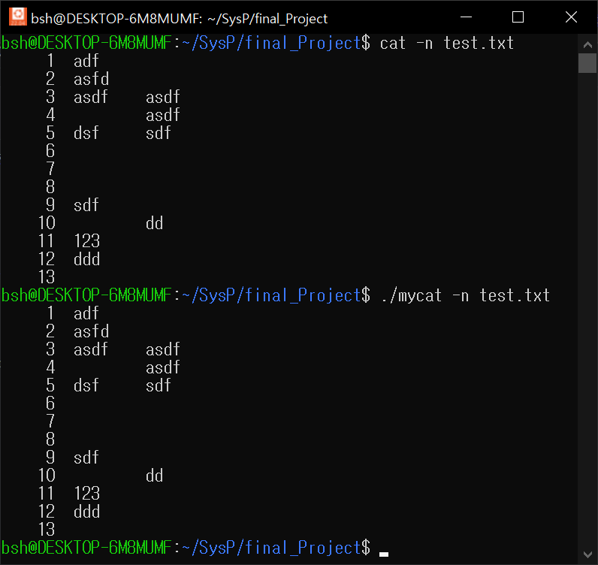
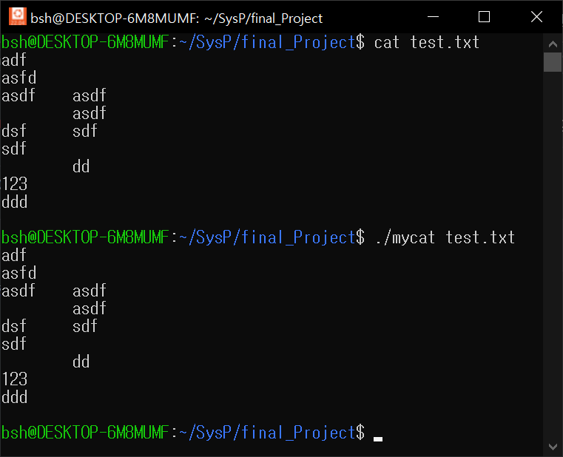
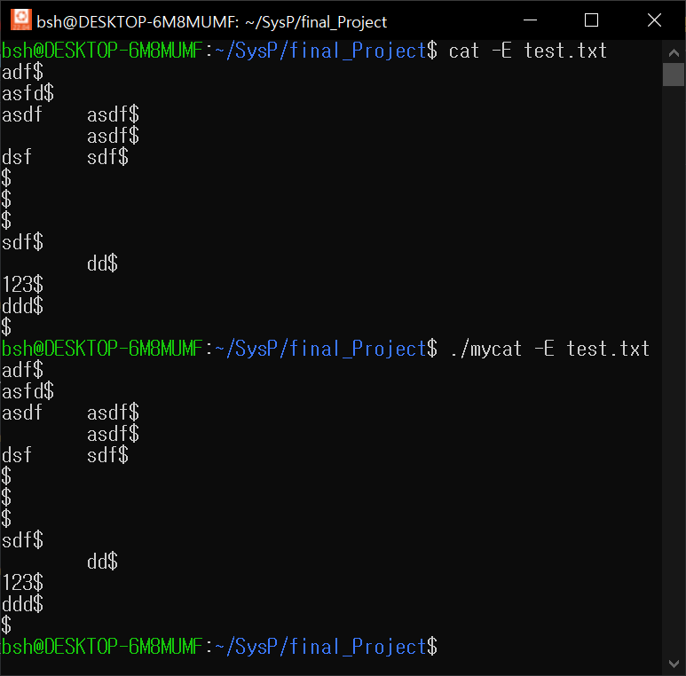
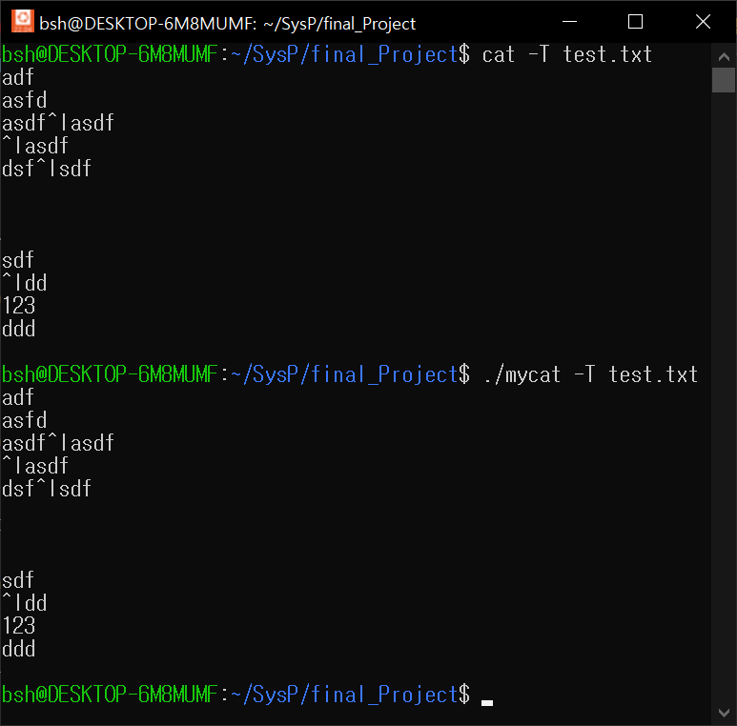
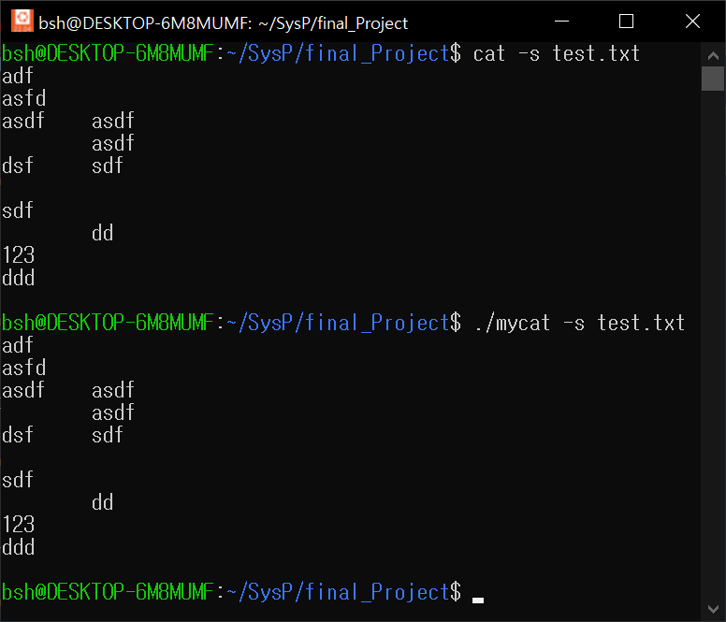

Slide 14
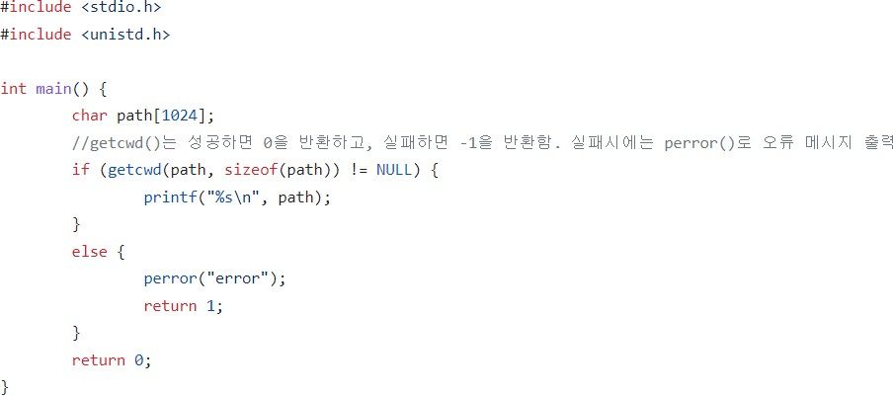
Pwd -현재 작업 중인 디렉토리의 경로를 출력하는 명령어

Slide 15
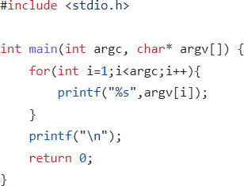
Echo - 주어진 인자를 터미널에 출력하는 명령어

Slide 16
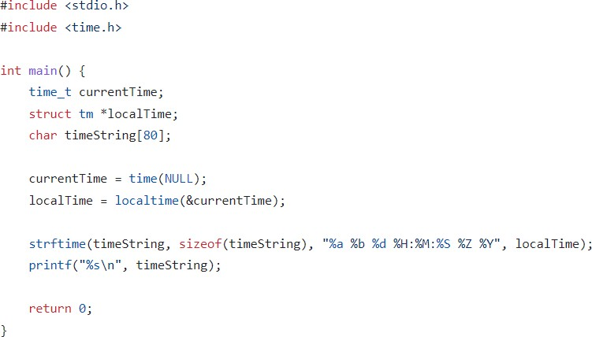
Date - 현재 날짜와 시간을 출력하는 명령어

Slide 17
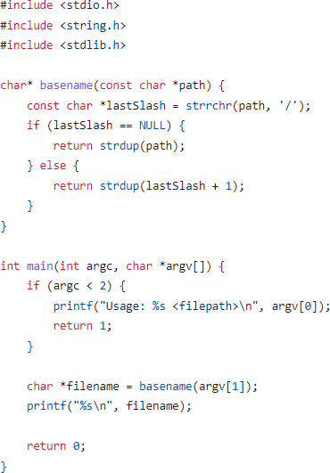
Basename
파일 경로에서 파일이름만 추출하는 명령어

Slide 18
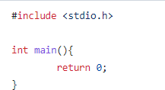
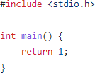
True - 항상 성
False - 항상 실패

Slide 19
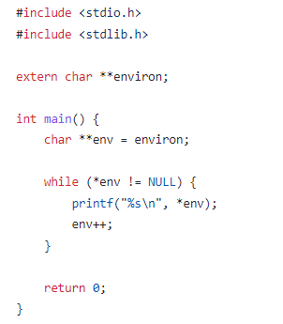
Env - 시스템 환경 변수를 터미널에 출력

Slide 20
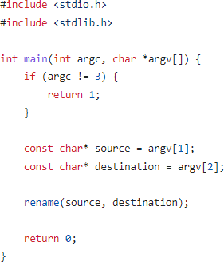
Mv - 이름 변경 또는 이동

Slide 21
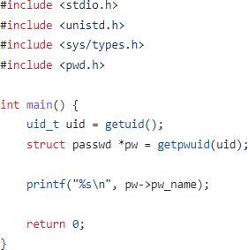
Whoami - 현재 실행 중인 사용자의 이름 출력

Slide 22
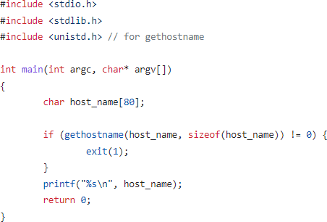
Hostname – 현재 시스템의 호스트 이름을 출

Slide 23
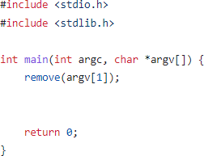
Rm - 파일 삭제

Slide 24
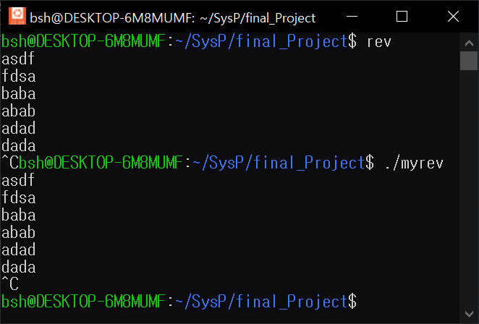
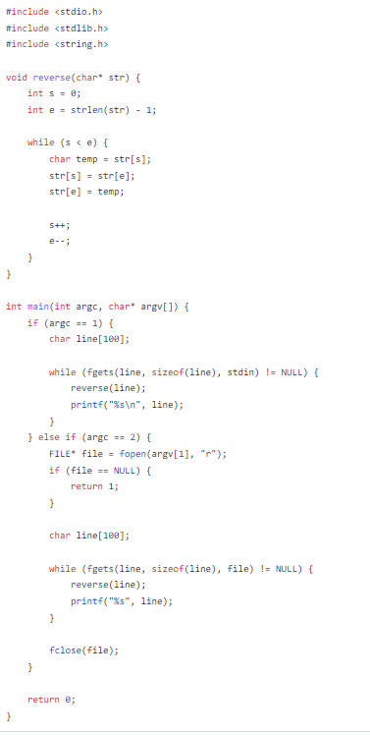
Rev - 파일의 라인에 있는 문자열을 역순으로 출력

